Slide 1
Dùng Flask để xây dựng web
Tuần 3

Slide 2
Overview
xử lý những yêu cầu của frontend
Lưu trữ dữ liệu : X
Server
PHP
Ruby: Ruby on rails
Javascript: Node
Python: Flask, Django
AI (python)
Flask: hệ thống nhỏ hơn (Micro Service)
Xemtuoi.com
Html, javascript
Bạn Trai
Bạn Gái
Server
2/1998
3/2002
Web API
(Application Program Interface)
Ngũ hành
Xem hợp tuổi

Slide 3
Phần bài tập tuần 1
xử lý những yêu cầu của frontend
Lưu trữ dữ liệu : X
Server
PHP
Ruby: Ruby on rails
Javascript: Node
Python: Flask, Django
AI (python)
Flask: hệ thống nhỏ hơn (Micro Service)
Html, javascript
・vue ②
・angular ③
・react ①
Xemtuoi.com
Bạn Trai
Bạn Gái
Server
2/1998
3/2002
Ngũ hành
render
Xem hợp tuổi
Hiển thị kết quả bói toán bằng pop up, message không được tốt lắm
Server bao quát nhiều việc

Slide 4
React History
1. 2011: tạo ra framework để dev Facebook Ads
2. 2012 OSS化
3. 2013
- Ruby on rails, python Support
4. 2014
- material-uiのRelease
5. 2015
- react nativeのRelease
- ReduxのRelease
6. 2017
- React Fiber
7. 2018
- v16.3.0のRelease: ContextApi, createRef
8. 2019
- V17.8.0のRelease: ReactHooks

Slide 5
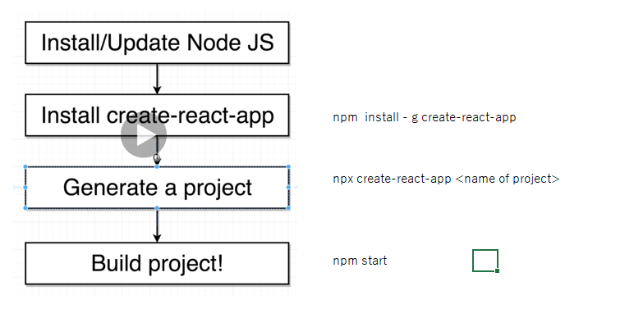
Tạo project
・IDE WebStorm
・Visual Code
・npm: node package management
・thư viện (library), framework
- react: thư viện
-> thưởng là 1 file, 1 package làm 1 số function nhất định
- angular: framework
-> gồm nhiều package, thư viện trong đấy.

